Slide 1



A pályaorientáció három alappillére

Slide 2







PÁLYAORIENTÁCIÓ
Munkaerő -piaci ismeretek
Önismeret
Pályaismeret

Slide 3
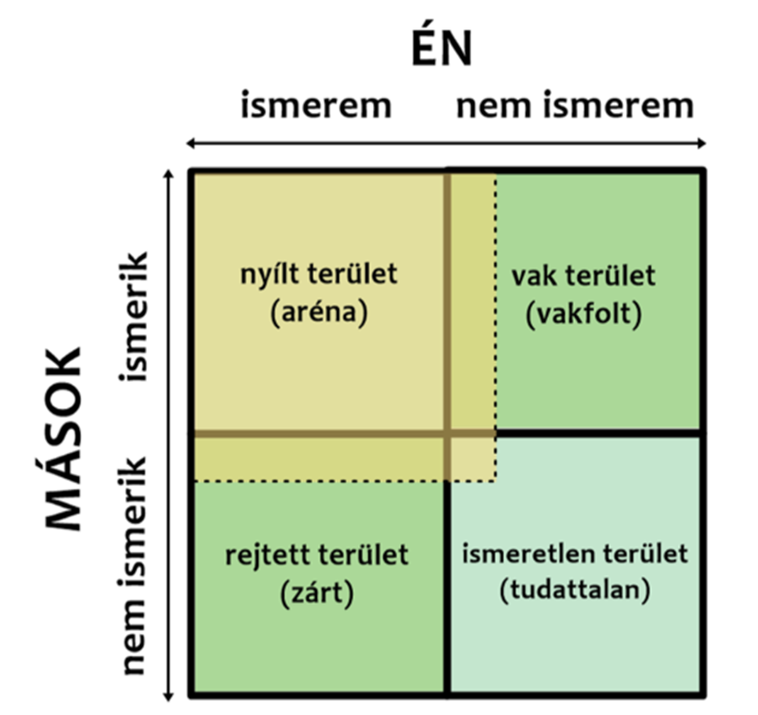
Önismeret
THESIS DEFENSE
    Saját képességeim, erősségeim és gyengeségeim ismerete
    Saját vágyaim és céljaim ismerete, képesség ezek megfogalmazására
    A munka világával kapcsolatos saját tulajdonságaim ismerete
    Képesség önmagam tudatos irányítására, képviseletére

Slide 4




Pályaismeret
THESIS DEFENSE
    Az engem érdeklő/általam elérhető, illetve megcélzott szakmák jellemzőinek ismerete
    Információk az egyes szakmák, szakterületek működéséről, lehetőségeiről (pl. milyen időbeosztásban dolgozik egy orvos, milyen más szakmákkal dolgozik együtt, honnan hová lehet karrier téren eljutni az adott szakmában)

Slide 5
Munkaerőpiaci ismeretek
THESIS DEFENSE
    A kiválasztott szakma olyan jellemzői, mint fizetés, mennyire keresett/hiányszakma vagy mennyire van túltelítettség a munkaerőpiacon
    Egy-egy állás betöltésére való jelentkezés menete, állásinterjúk folyamata, szerződéskötés és munkába állás, munkajogok, szabadság, munkáltatói kötelezettségek stb.

Slide 6



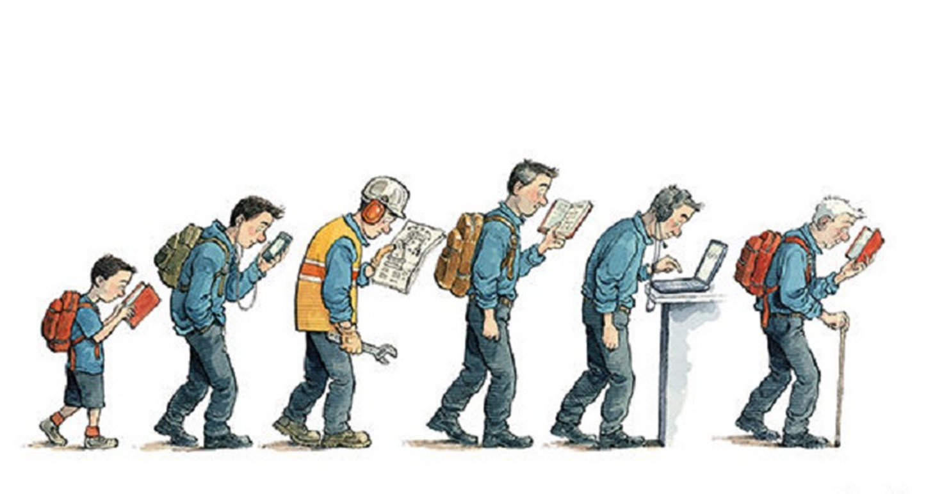
Élethosszig tartó tanulás
THESIS DEFENSE

Slide 7

Super-féle életpálya-szivárvány
THESIS DEFENSE
Az egyén életpályájának modellezésére az egyik legismertebb megközelítés a Super-féle „életpálya-szivárvány”. Super megközelítés módjának két alaptétele:
    az egyént a személyes képességei többféle pályára is alkalmassá teszik
    a választott szakmába való beilleszkedés egy folyamatosan végbemenő fejlődés

Slide 8
Super-féle életpálya-szivárvány
THESIS DEFENSE
    NÖVEKEDÉS (14 éves korig ) Az önkép a családban és az iskolában, illetve azokon a személyeken keresztül alakul ki, akikkel a gyermek folyamatosan érintkezik. Ezen a szakaszon belül, 13-14 éves korban kezdenek kialakulni azok a tervek, amelyek a szakmai, illetve pálya elképzelésekre irányulnak. Megkezdődik a tájékozódás a szakmai és szakképzési követelményekről.
    FELFEDEZÉS (15-24). Az egyén kipróbálja önmagát az iskolában, szabadidőben és a részidős elfoglaltságokban, illetve az ezekkel járó szerepekben. Fontossá válik az önvizsgálat, önismeret, és az ismerkedés a különféle szakmai lehetőségekkel.

Slide 9
Super-féle életpálya-szivárvány
THESIS DEFENSE
    MEGÁLLAPODÁS (25-44) Az a személy, aki alkalmas tevékenységet talált, megkísérli, hogy ezen a területen tartósan tevékenykedhessen.
    FENNTARTÁS (45-64). Cél a munka világában elfoglalt hely megtartása, új feladatok csak az eddigi szakmai életpályával összefüggésben léphetnek be.
    HANYATLÁS (65 éves kortól): csökken az aktív munkavégzés aktivitása, végül teljesen megszűnik, ami új szerepek kifejlesztését igényli.

Slide 10
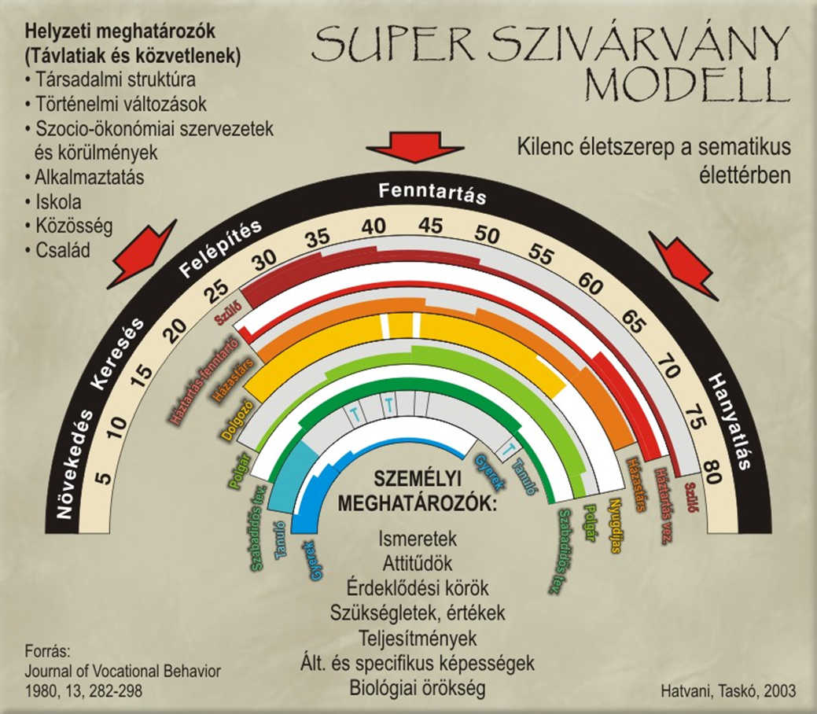
THESIS DEFENSE
Super-féle életpálya-szivárvány

Slide 11
Hogyan fejleszthető az ÖNISMERET?
THESIS DEFENSE
    Önmegfigyelés - elsősorban munka jellegű helyzetekben, illetve tanulás terén
    Visszajelzés kérése barátoktól, családtagoktól
    Egyéni vagy csoportos önismereti foglalkozások
    Önismereti tesztek kitöltése

Slide 12
Hogyan fejleszthető a PÁLYAORIENTÁCIÓ?
THESIS DEFENSE
    Olvasás, internetes információgyűjtés
    Beszélgetés téged érdeklő szakmák képviselőivel
    Megfigyelés - téged érdeklő foglalkozású emberek munkájának megfigyelésével
    Önkéntes munka a kiválasztott szakmához tartozó civil szervezetnél

Slide 13
Hogyan fejleszthetőek a MUNKAERŐ PIACI ISMERETEK?
THESIS DEFENSE
    Internetes adatböngészés
    Pályaorientációs szakemberrel való beszélgetés
    Téged körülvevő felnőttek tapasztalatainak begyűjtése ( pl. milyen könnyű vagy nehéz állást találni, mennyi ideig tartott a keresés, stb.)
    Önkéntes munka különböző civil szervezeteknél, akik munkaadóként is működnek

Slide 14


Köszönjük a figyelmet!
Készítették:
További információk:
www.jatszoteralapitvany.hu
/iranytu
Molnár Kriszta, TANDEM, n.o.

Slide 15



THESIS DEFENSE
Projektet megvalósító partnerek:
Projektünk címe: Iránytű vol.2 | Azonosítószáma: 2023-1-HU01-KA220-YOU-000160767
Megvalósítási időszak: 2023. november 1. – 2025. június 30.
Támogatási összeg: 120.000 EUR | Támogatási intenzitás: 100%

